Slide 1
CLASES Y ESTRUCTURAS

Slide 2
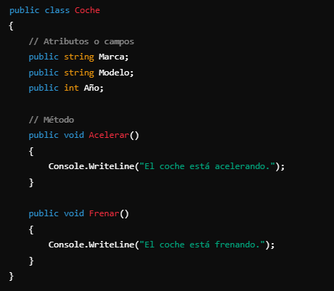
1. ¿Qué es una Clase en C#?
En C#, una clase es un tipo de dato complejo que permite definir la estructura y comportamiento de un objeto. Las clases son fundamentales en la programación orientada a objetos (POO) y permiten modelar objetos del mundo real, encapsulando tanto los datos (atributos) como las operaciones (métodos) que se pueden realizar sobre esos datos.
Ejemplo de una clase
Supongamos que queremos modelar un concepto básico: un Coche. Este coche tiene características, como marca, modelo, y año, y puede realizar acciones, como acelerar o frenar. Una clase que representa un coche podría verse así:

Slide 3
¿Por qué usamos clases?
Las clases se usan cuando queremos crear objetos con características y comportamientos que pueden cambiar y evolucionar. En C#, las clases permiten:
Encapsulación: Agrupar datos y comportamiento en una sola unidad lógica.
Herencia: Crear una jerarquía de clases que compartan características comunes.
Polimorfismo: Definir métodos que se comporten de manera distinta en clases derivadas.

Slide 4
2. ¿Qué es una Estructura en C#?
Una estructura (o struct) en C# también es un tipo de dato que permite agrupar varios valores relacionados. Sin embargo, las estructuras son tipos de valor, mientras que las clases son tipos de referencia. Esto significa que cuando creamos una instancia de una estructura, estamos trabajando directamente con los datos, en lugar de una referencia a ellos (como en el caso de las clases).
Las estructuras son más ligeras y se usan comúnmente para representar datos pequeños y simples que no necesitan herencia o comportamiento complejo.

Slide 5
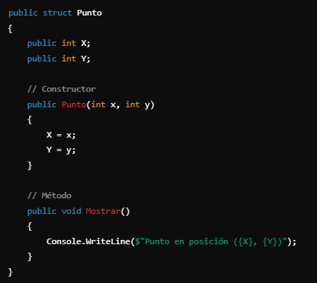
Ejemplo de una estructura
Podemos representar un Punto en un espacio 2D (coordenadas X y Y) con una estructura. Como un punto es una entidad muy simple y no necesita comportamientos avanzados, una estructura es adecuada para esta tarea.

Slide 6
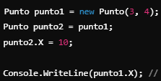
Diferencias Clave entre Clases y Estructuras
Tipo de referencia vs. Tipo de valor:
Las clases son tipos de referencia. Esto significa que cuando asignas una variable de clase a otra, ambas referencias apuntan al mismo objeto en la memoria. Si haces un cambio en una, afectará a la otra.
Las estructuras son tipos de valor. Al asignar una variable de estructura a otra, se copia el valor, por lo que cada variable es independiente.
Salida 3 -> (porque es una copia, no afecta a punto1)

Slide 7
Herencia:
Las clases pueden heredar de otras clases, permitiendo crear una jerarquía de clases compartiendo y extendiendo funcionalidades.
Las estructuras no soportan herencia. Esto se debe a que las estructuras están diseñadas para ser simples y ligeras.
Constructores y Métodos:
Las clases pueden tener constructores por defecto, constructores definidos por el usuario y métodos para inicializar los objetos.
Las estructuras también pueden tener constructores, pero deben inicializar todos sus campos. Además, las estructuras tienen un constructor predeterminado que no se puede modificar.
Instanciación:
En una clase, cuando declaramos una variable, la referencia puede ser null hasta que se inicialice explícitamente.
En una estructura, cuando se declara, siempre tiene un valor predeterminado, ya que almacena directamente los datos en lugar de una referencia.

Slide 8
¿Cuándo Usar una Clase y Cuándo Usar una Estructura?
Usa una clase cuando:
Necesitas herencia o polimorfismo.
Vas a trabajar con grandes cantidades de datos, ya que las clases manejan mejor la memoria en estos casos.
Necesitas tener múltiples referencias a un solo objeto (por ejemplo, compartir el mismo objeto en diferentes partes del programa).
Usa una estructura cuando:
Necesitas un tipo de dato simple, como un conjunto de coordenadas, un color (RGB), o algún dato inmutable.
Es importante evitar el costo de almacenamiento en el heap, ya que las estructuras suelen guardarse en la pila (stack), lo que es más eficiente.
No necesitas herencia ni polimorfismo, y el tamaño de la estructura es pequeño.

Slide 9
Ejemplo Comparativo de Uso
Supongamos que tienes una aplicación gráfica que necesita manejar una lista de figuras geométricas en 2D. Cada figura tiene un punto de inicio, que puede representarse como un struct Punto, porque el punto en sí mismo es simple y no necesita herencia o lógica avanzada. Sin embargo, si tenemos una clase Figura que representa una figura con métodos complejos para calcular el área o el perímetro, Figura podría ser una clase.
Resumen
Clase: Es un tipo de referencia que permite modelar entidades complejas con comportamientos y relaciones (herencia). Es ideal para objetos que pueden cambiar de estado, y que pueden tener métodos avanzados.
Estructura: Es un tipo de valor para representar datos simples y ligeros sin necesidad de herencia o comportamiento avanzado. Ideal para datos que son inmutables o representan pequeñas cantidades de información.

Slide 10
CLASES - Ejercicios
Ejercicio 1: Crea una clase llamada Persona que contenga las propiedades Nombre y Edad. La clase debe tener un método llamado MostrarInformacion que imprima en consola los datos de la persona.
Ejercicio 2: Crea una clase llamada Producto con propiedades Nombre, Precio, y Cantidad. Agrega un método llamado CalcularTotal que devuelva el total (precio * cantidad) y un método MostrarProducto que imprima en consola el nombre del producto y su total.
Ejercicio 3: Crea una clase llamada CuentaBancaria con propiedades NumeroCuenta y Saldo. La clase debe tener métodos para Depositar y Retirar dinero. El método Retirar debe verificar que el saldo sea suficiente antes de realizar el retiro.
Ejercicio 4: Crea una clase Empleado con propiedades Nombre, SalarioBase, y AñosDeExperiencia. La clase debe tener un método CalcularSalario que, en base a los años de experiencia, aplique un bono al salario (5% por cada año de experiencia hasta un máximo del 20%).

Slide 11
CLASES - Ejercicios
Ejercicio 5: Crea una clase Rectangulo con propiedades Ancho y Altura. La clase debe tener una propiedad de solo lectura llamada Area que calcule el área (ancho * altura) y otra propiedad Perimetro. Evitar que se asignen valores negativos a Ancho y Altura.
Ejercicio 6: Crea una clase Producto con propiedades Nombre y Precio. Luego, crea una clase Tienda que contenga una lista de productos. La clase Tienda debe tener un método AgregarProducto, un método EliminarProducto, y un método MostrarInventario que imprima todos los productos en el inventario junto con su precio total.
Ejercicio 7: Plantear un programa que permita jugar a los dados. Las reglas de juego son: se tiran tres dados si los tres salen con el mismo valor, mostrar un mensaje que "gano", sino "perdió".
Lo primero que hacemos es identificar las clases:
Luego los atributos y los métodos de cada clase:

Slide 12
Estructuras - Ejercicios
Ejercicio 1: Crea una estructura llamada Punto que represente un punto en el plano cartesiano con las propiedades X y Y (de tipo double). Luego, escribe un método llamado MostrarCoordenadas que imprima las coordenadas del punto en la consola.
Ejercicio 2: Crea una estructura Rectangulo que tenga propiedades Ancho y Alto (de tipo double). La estructura debe tener un método llamado CalcularArea que retorne el área (ancho * alto) y un método CalcularPerimetro que retorne el perímetro del rectángulo. Implementa la estructura y muestra el área y el perímetro de un rectángulo en la consola.
Ejercicio 3: Crea una estructura llamada Cilindro que contenga dos propiedades: Radio y Altura (de tipo double). La estructura debe tener métodos CalcularVolumen y CalcularAreaSuperficial que calculen el volumen y el área superficial del cilindro, respectivamente, usando las fórmulas:
Volumen = π * radio² * altura
Área Superficial = 2 * π * radio * (radio + altura)
En el programa principal, crea una instancia de Cilindro, asigna valores al radio y la altura, y muestra en la consola el volumen y el área superficial.

